Slide 1
Jméno autora: Mgr. Olga Bayerlová Datum vytvoření: 22.04.2013
Číslo DUMu: VY_32_INOVACE_09_AJ2V
Ročník: I.
Anglický jazyk
Vzdělávací oblast: Jazyk a jazyková komunikace
Vzdělávací obor: Anglický jazyk
Tematický okruh: Tělo – foot/feet
Téma: Idiomy
Metodický list/anotace: Prezentace určená pro opakování pomocí projekce PC nebo formou vytištění pracovního listu s následnou kontrolou. Vhodné k procvičování a doplnění slovní zásoby.

Slide 2
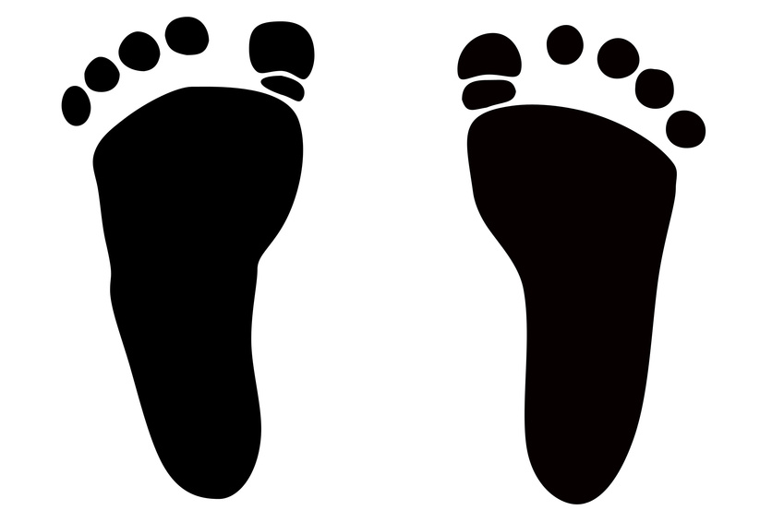
Phrases
two feet
one foot
Guess the meaning:
1. Go on foot. 2. Put one‘s foot down. 3. Put one‘s foot in one‘s mouth.
4. Have one‘s feet on the ground.

Slide 3
Solution
1. Go on foot. 2. Put one‘s foot down. 3. Put one‘s foot in one‘s mouth.
4. Have one‘s feet on the ground.
Chodit, jít pěšky.
Trvat na svém.
Mluvit neomaleně, udělat faux pas.
Být realistický, nemít hlavu v oblacích.

Slide 4
Translate
I usually go to work on foot.
You‘re not right. Don‘t put your foot down.
Jane put her foot in her mouth when she told jokes about policemen.
Paul doesn‘t have his feet on the ground. He often dreams about his career as a film actor.

Slide 5
Solution
I usually go to work on foot. Obvykle chodím do práce pěšky.
You‘re not right. Don‘t put your foot down. Nemáš pravdu. Netrvej na svém.
Jane put her foot in her mouth when she told jokes about policemen. Jana udělala společenské faux pas, když vyprávěla vtipy o policistech.
Paul doesn‘t have his feet on the ground. He often dreams about his career as an film actor. Pavel nosí hlavu v oblacích. Často sní o herecké kariéře.

Slide 6
Citace:
Zdroj obrázků: MS Office, Verze: 14.0.6129.5000 (64bitová verze)

